Slide 1



En mi caminar aprendí

Slide 2

En mi caminar aprendí

Slide 3

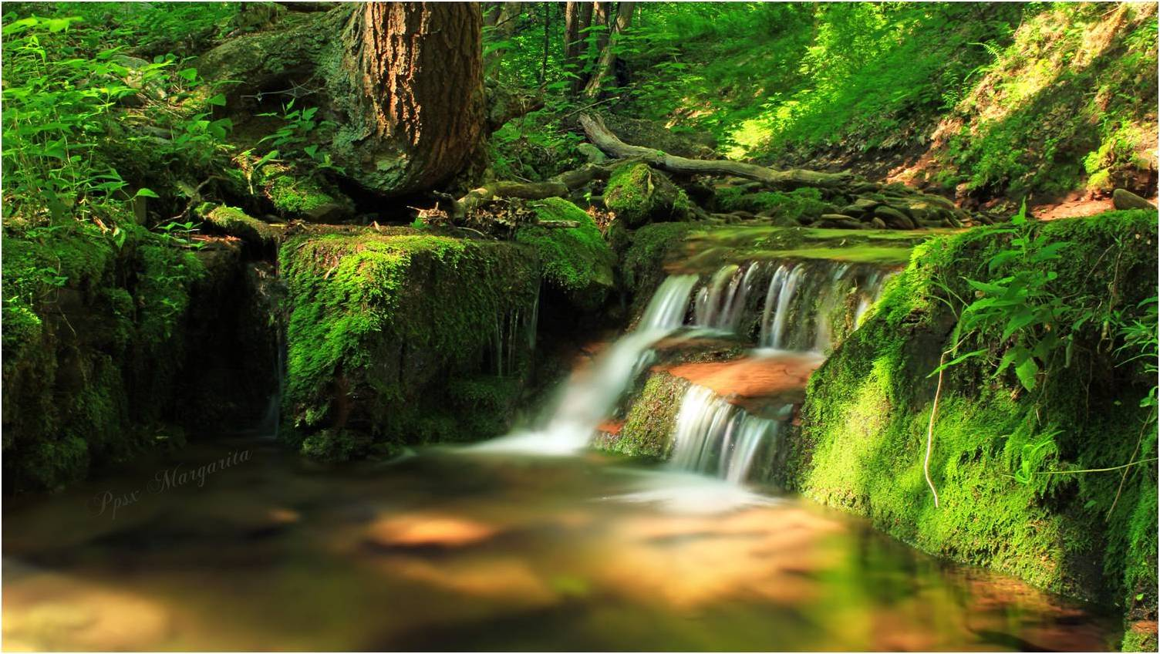
Y que la vida prosigue
que todo momento pasa

Slide 4
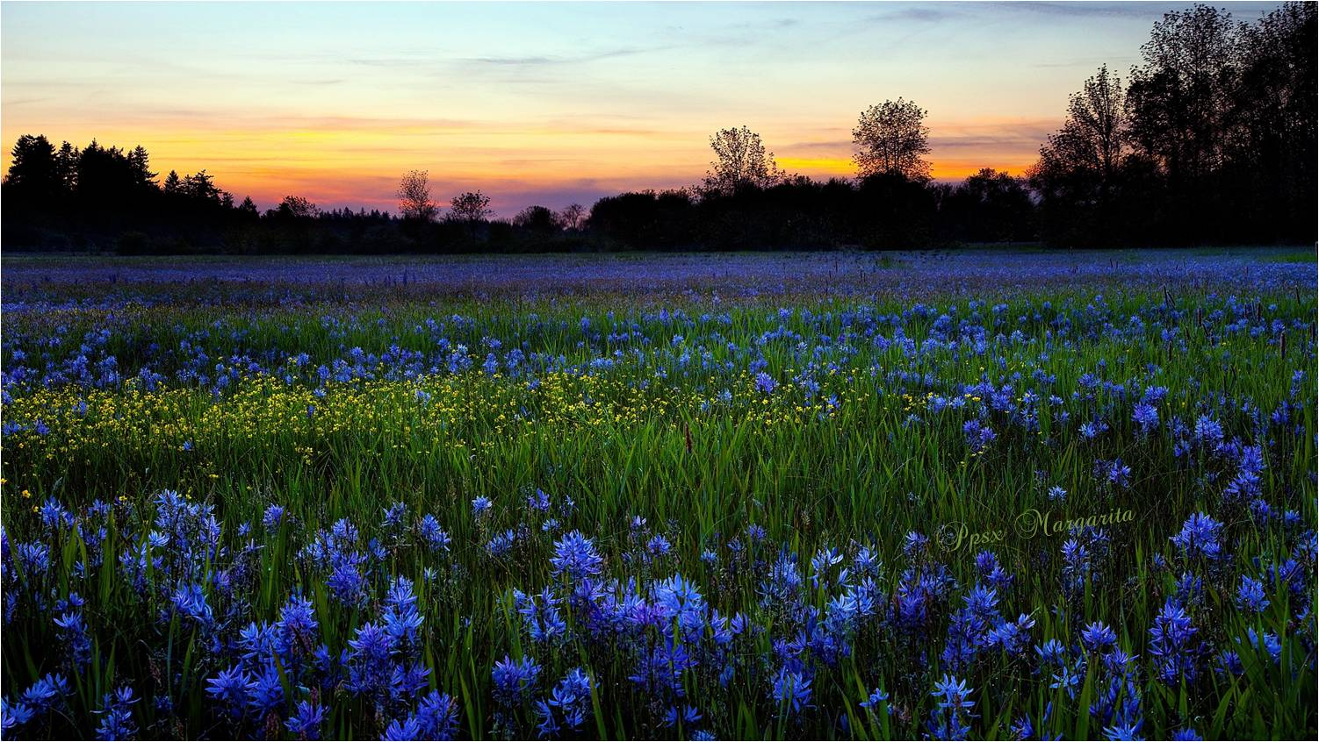
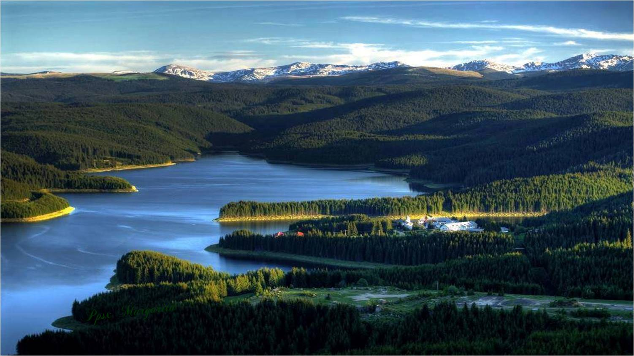
Que el tiempo nunca se cansa
Y el ayer siempre se extingue

Slide 5
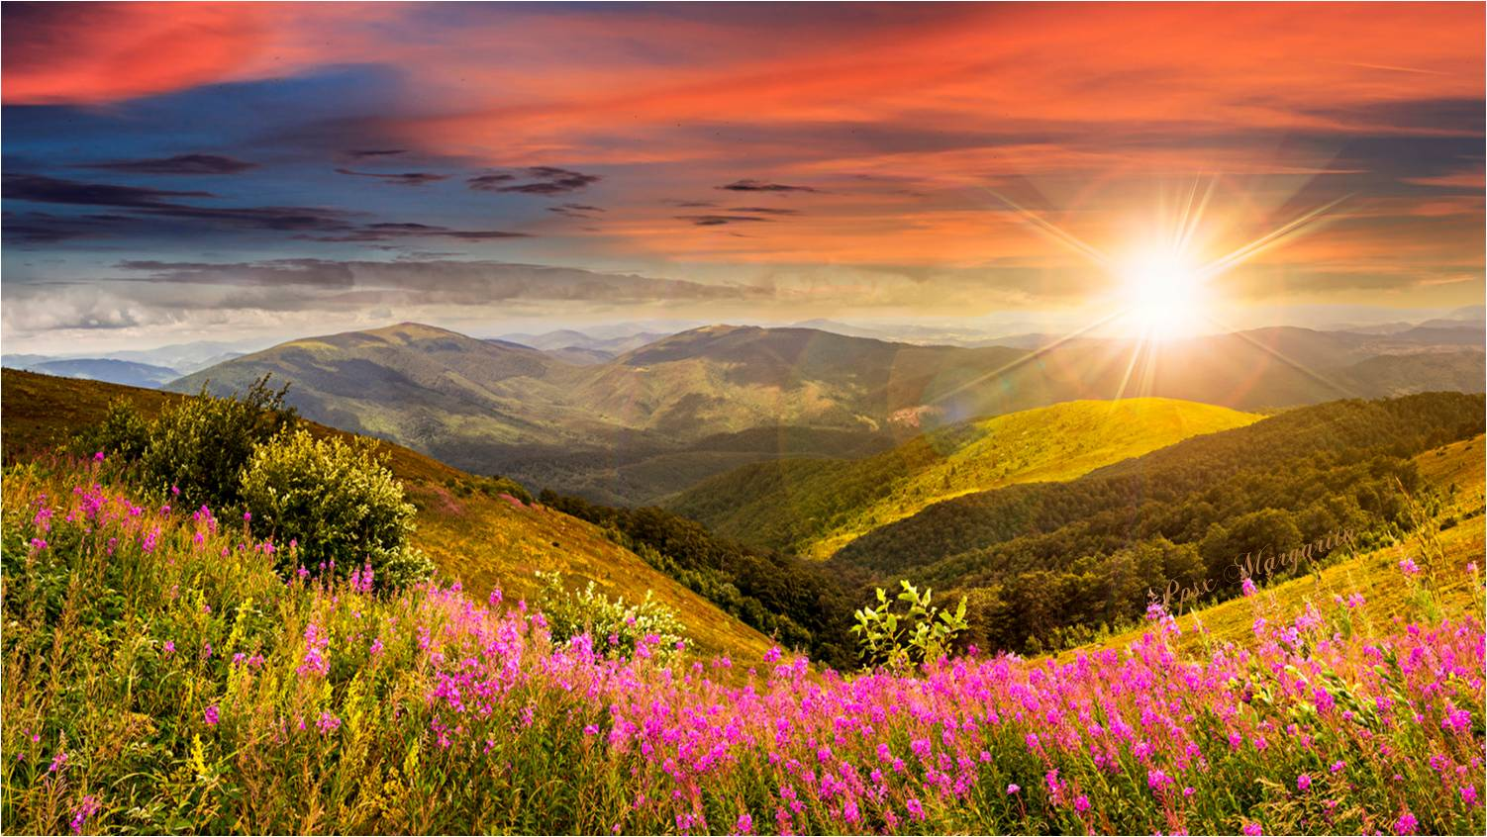
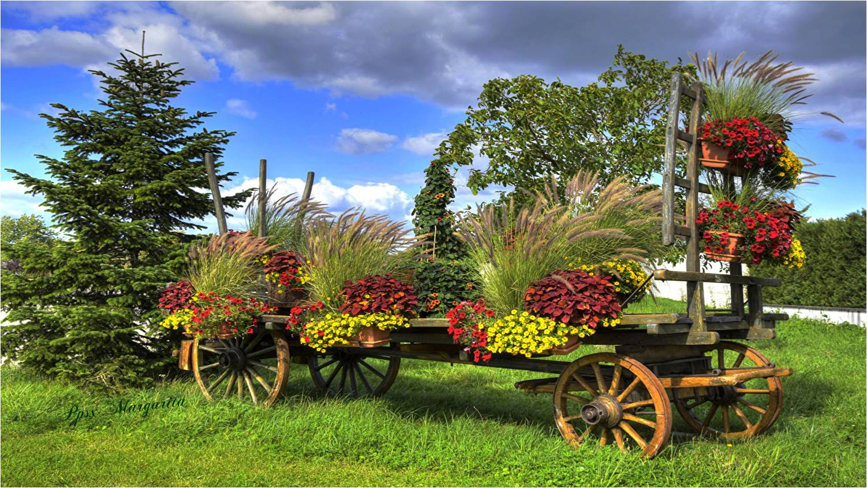
Que ser niños es un juego
Y jóvenes primavera

Slide 6
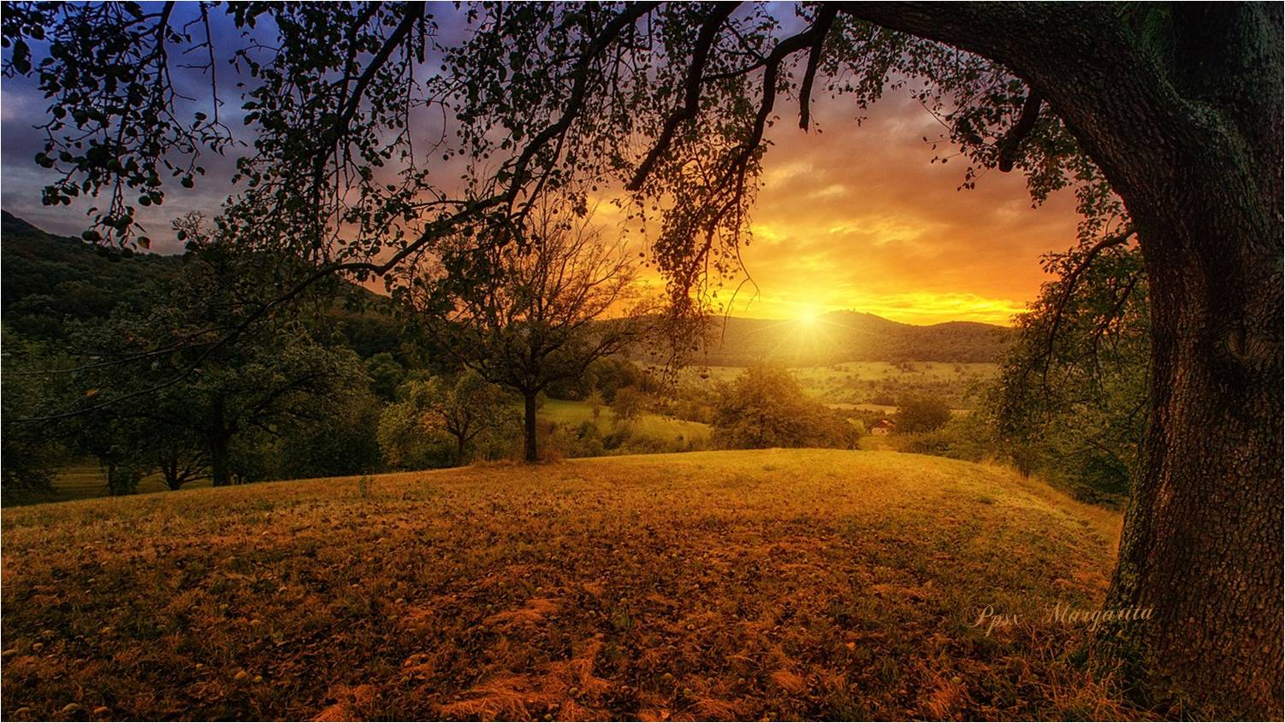
Y que ambos se fusionan
Cuando la vejez nos llega

Slide 7

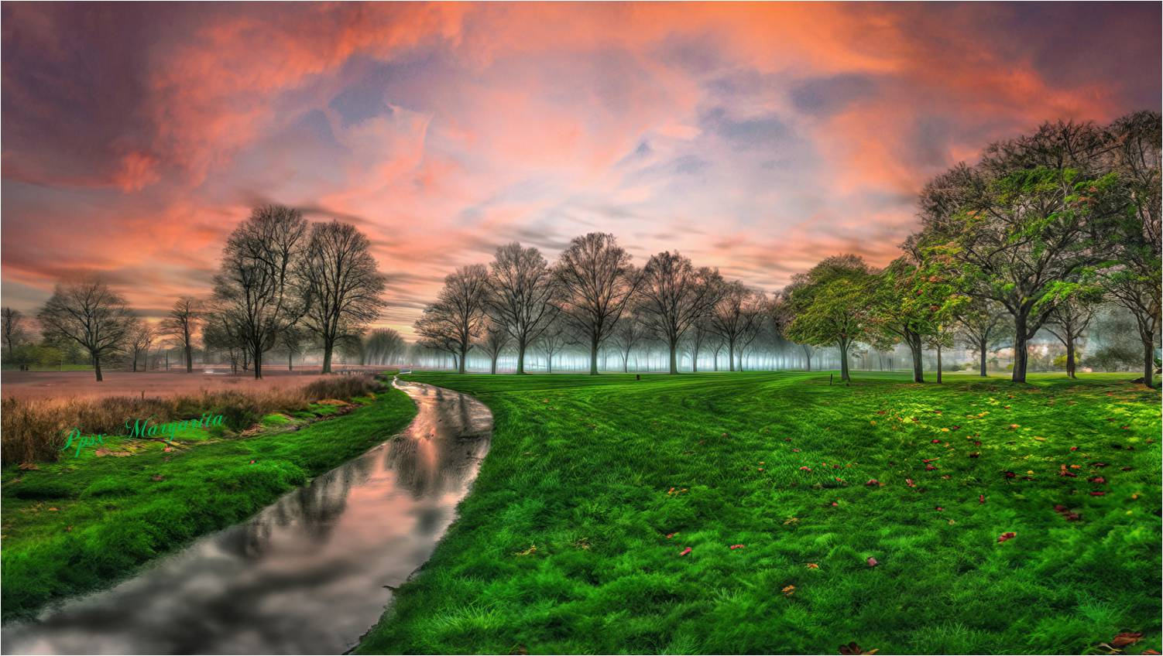
Que la pasión nos domina
Y el miedo nos paraliza

Slide 8
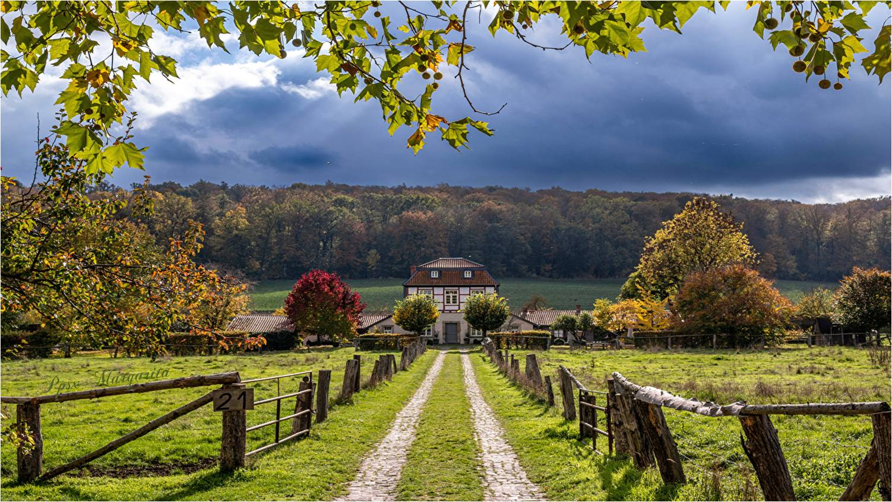

Que la costumbre es rutina
Y todo apego esclaviza

Slide 9


En mi caminar aprendí

Slide 10

Que la gente a veces cambia
Cuando el poder les convida

Slide 11
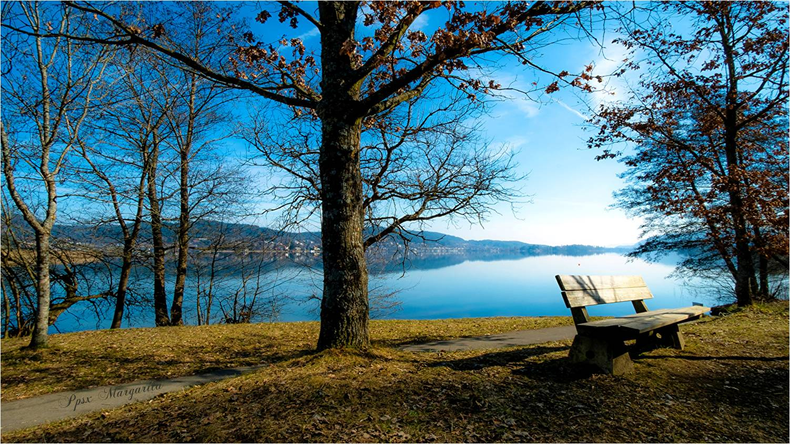
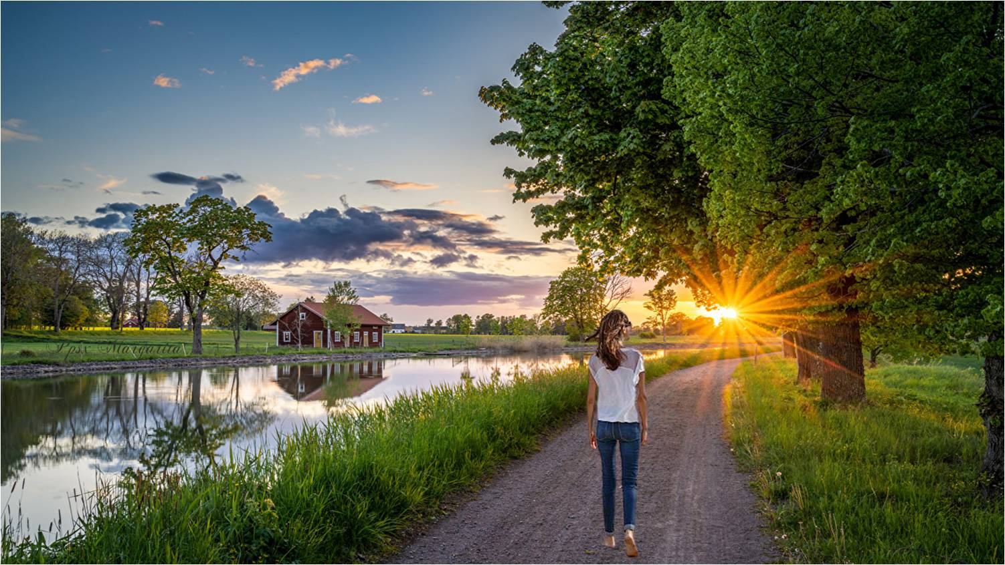
Y aunque el dinero hace falta
Jamás nos sana una herida

Slide 12
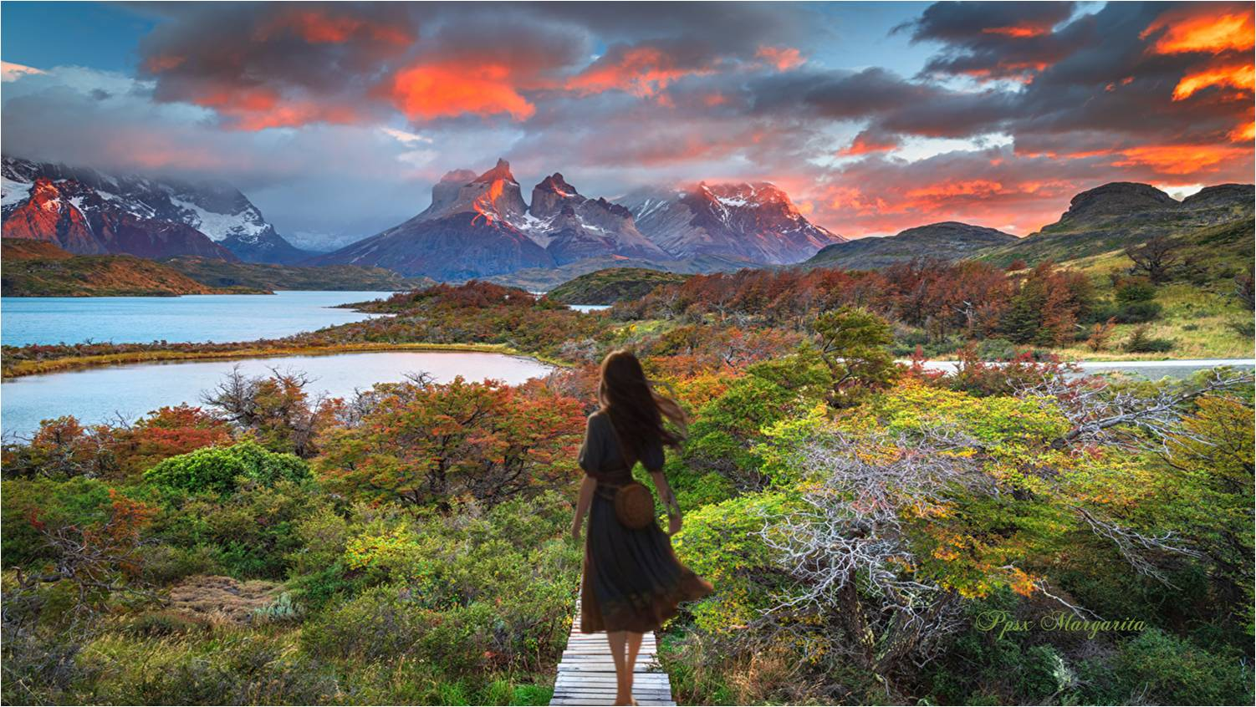

Que el valor es fortaleza
Y ser sumisos nos mata

Slide 13
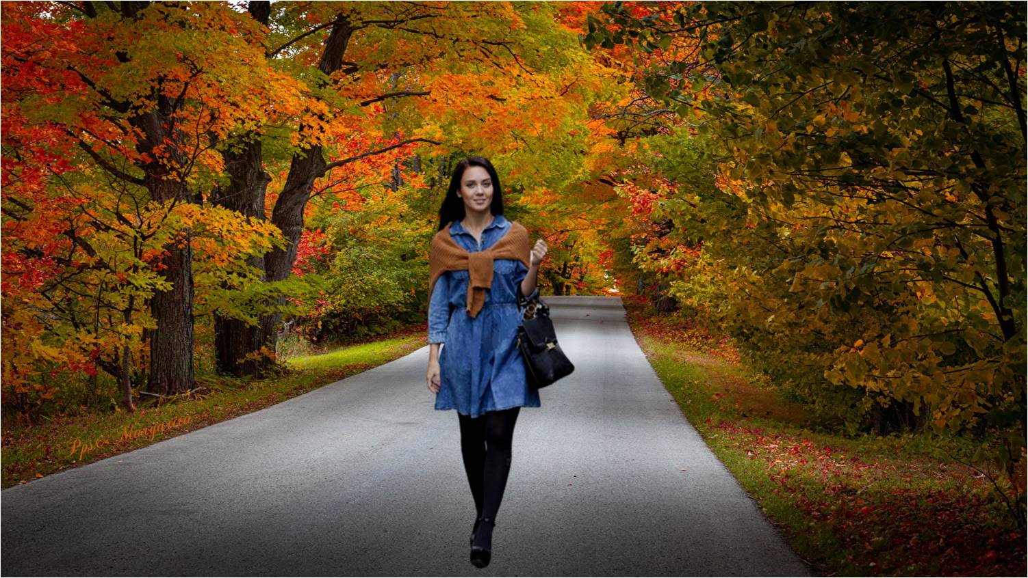
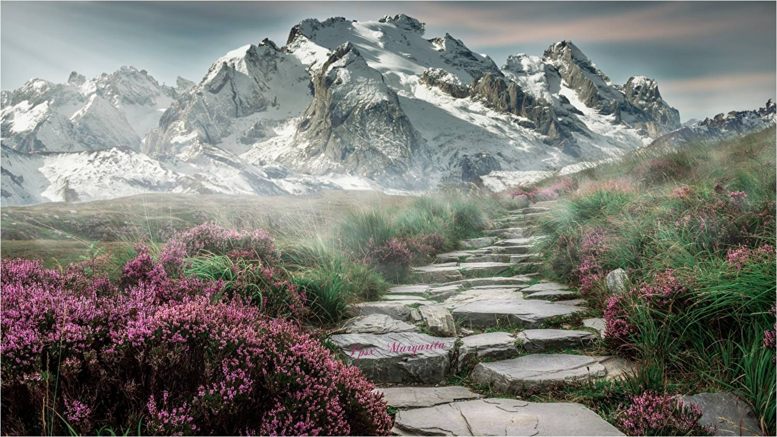
Que la verdad nos libera
Y la mentira nos ata

Slide 14
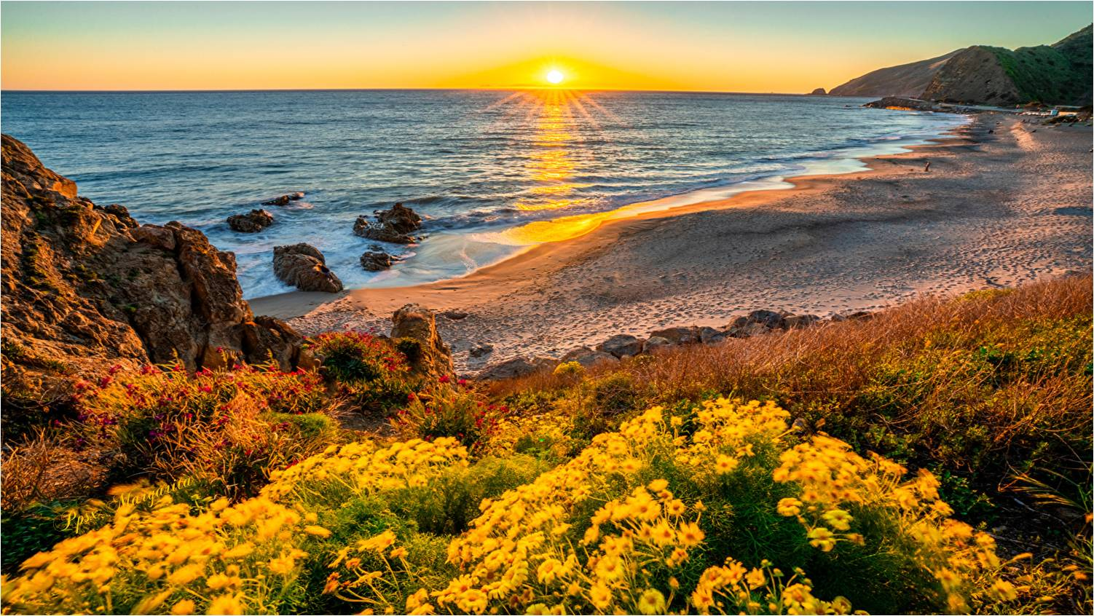
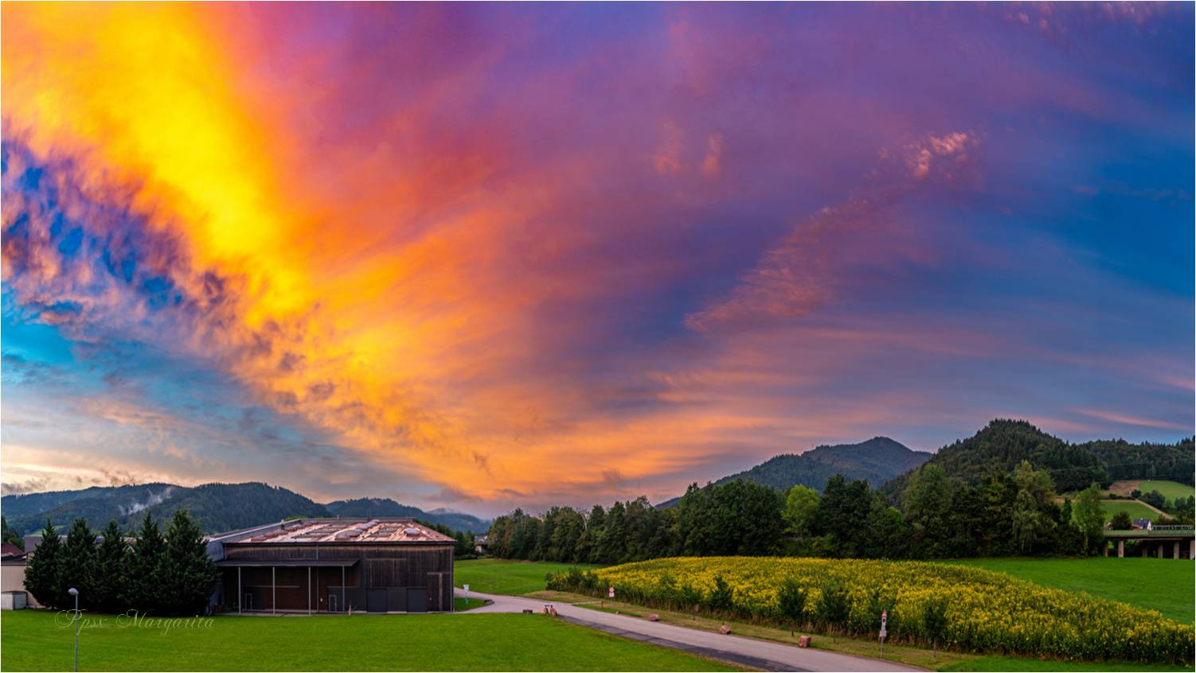
Que la sapiencia enamora
Que nuestra mente hace magia

Slide 15
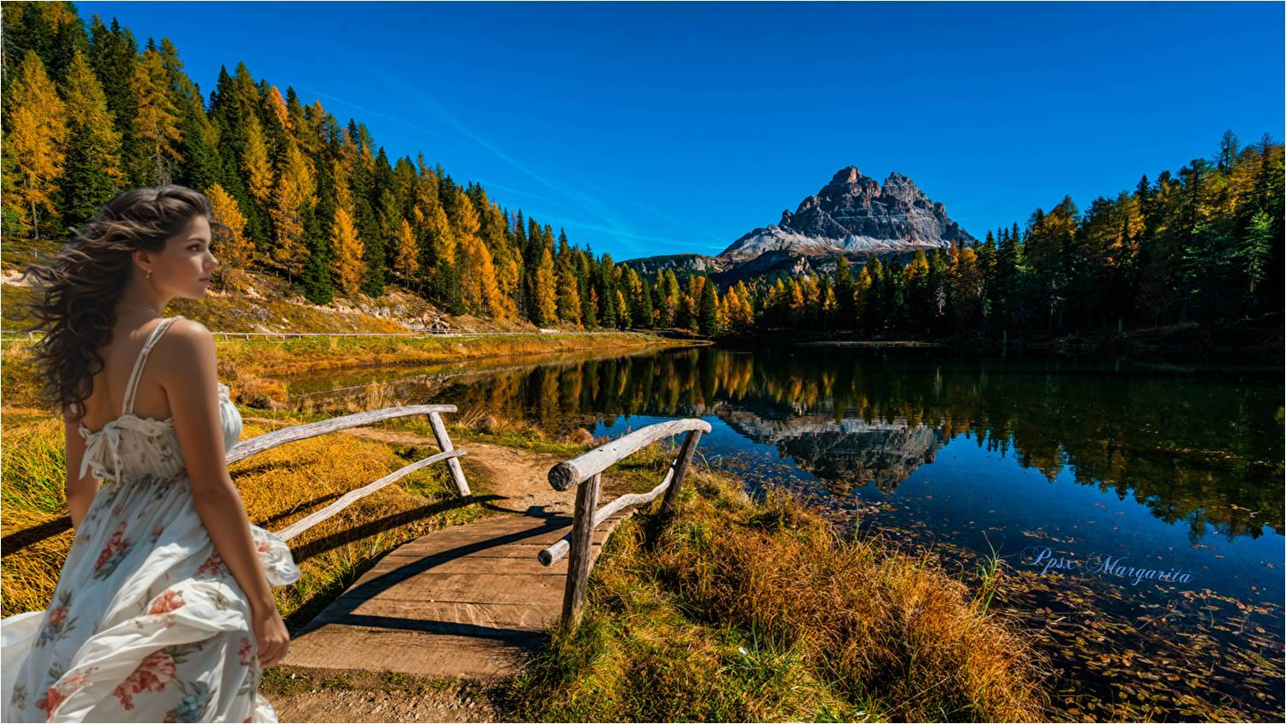
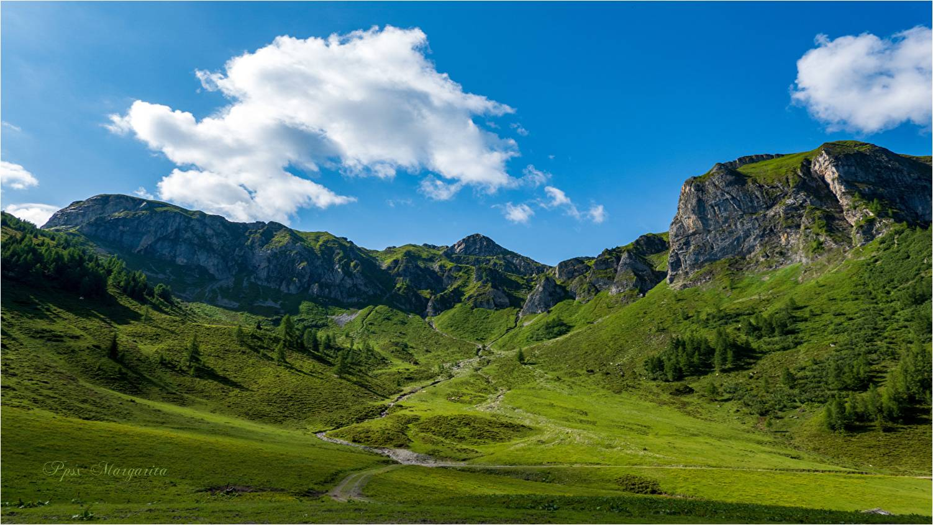
Y que el adiós es nostalgia
Que el trabajo no deshonra

Slide 16

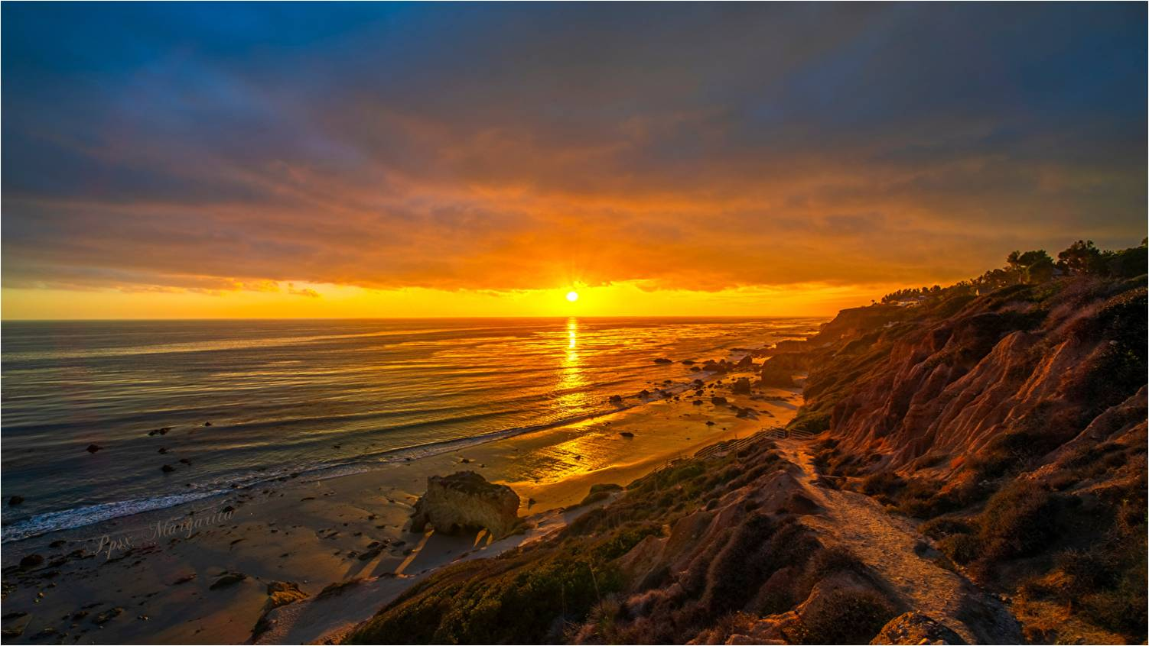
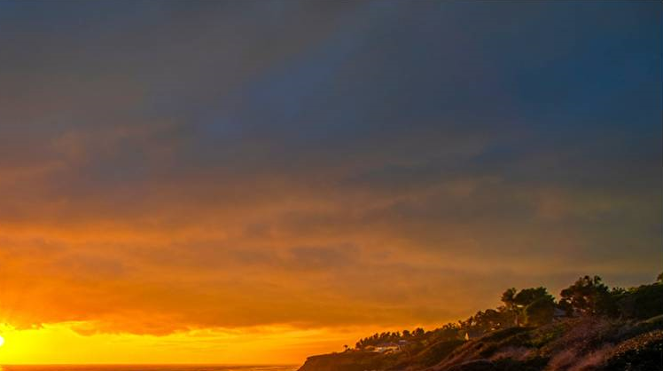

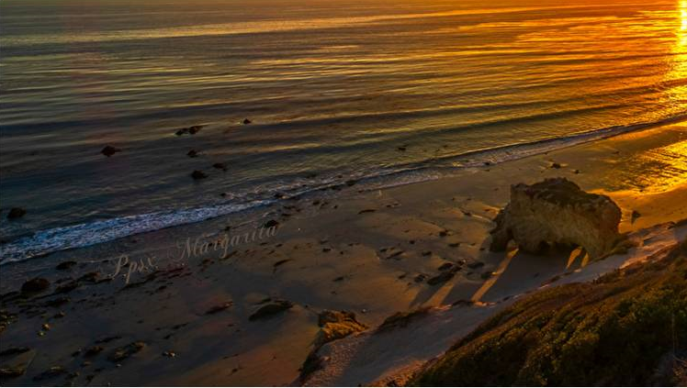
En mi caminar aprendí

Slide 17
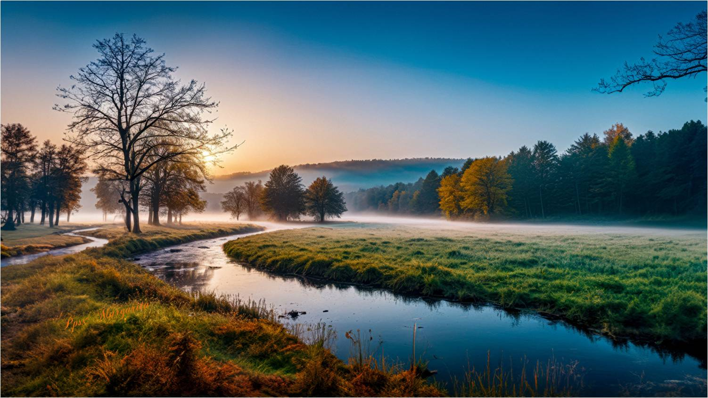

Que la juventud no cesa
Cuando la vejez nos alcanza

Slide 18
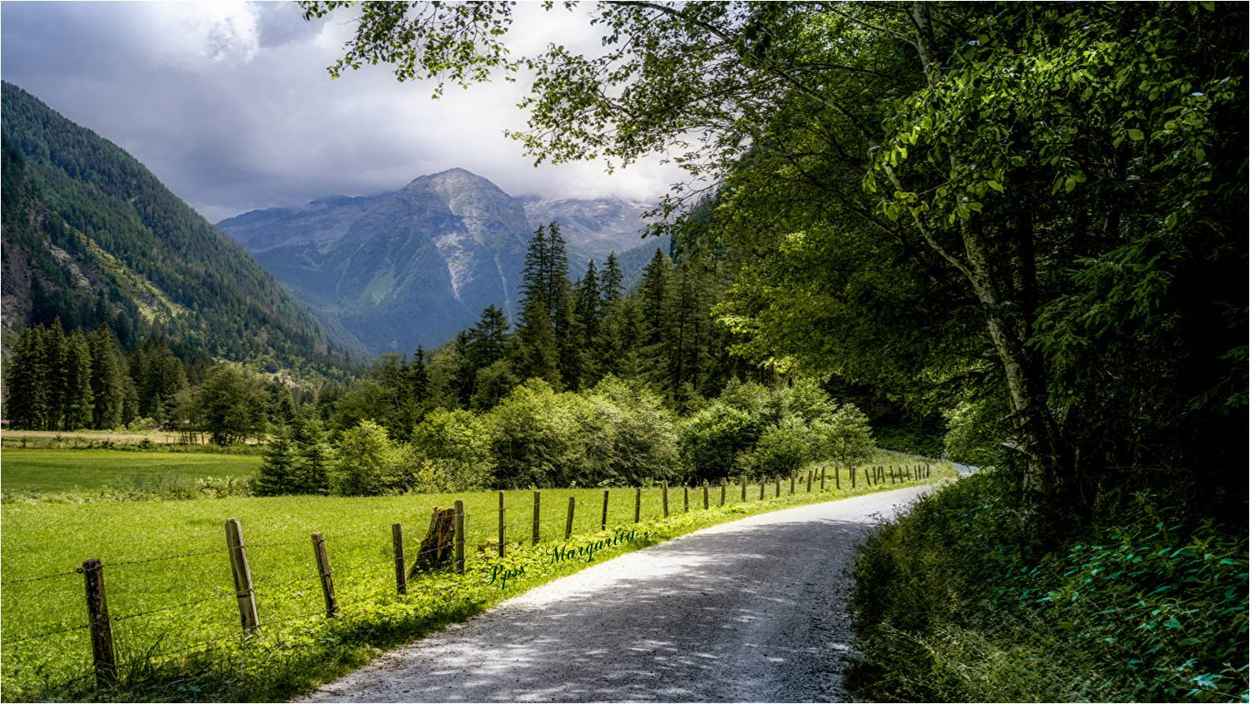
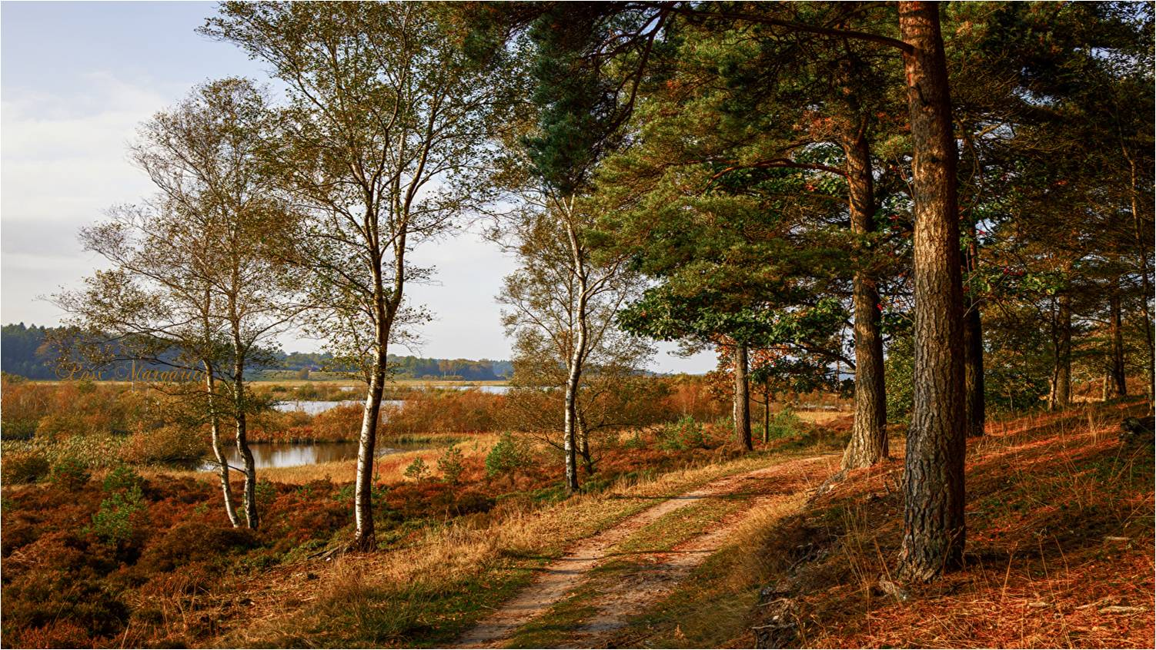
Que la escuela nos instruye
Pero se educa en la casa

Slide 19
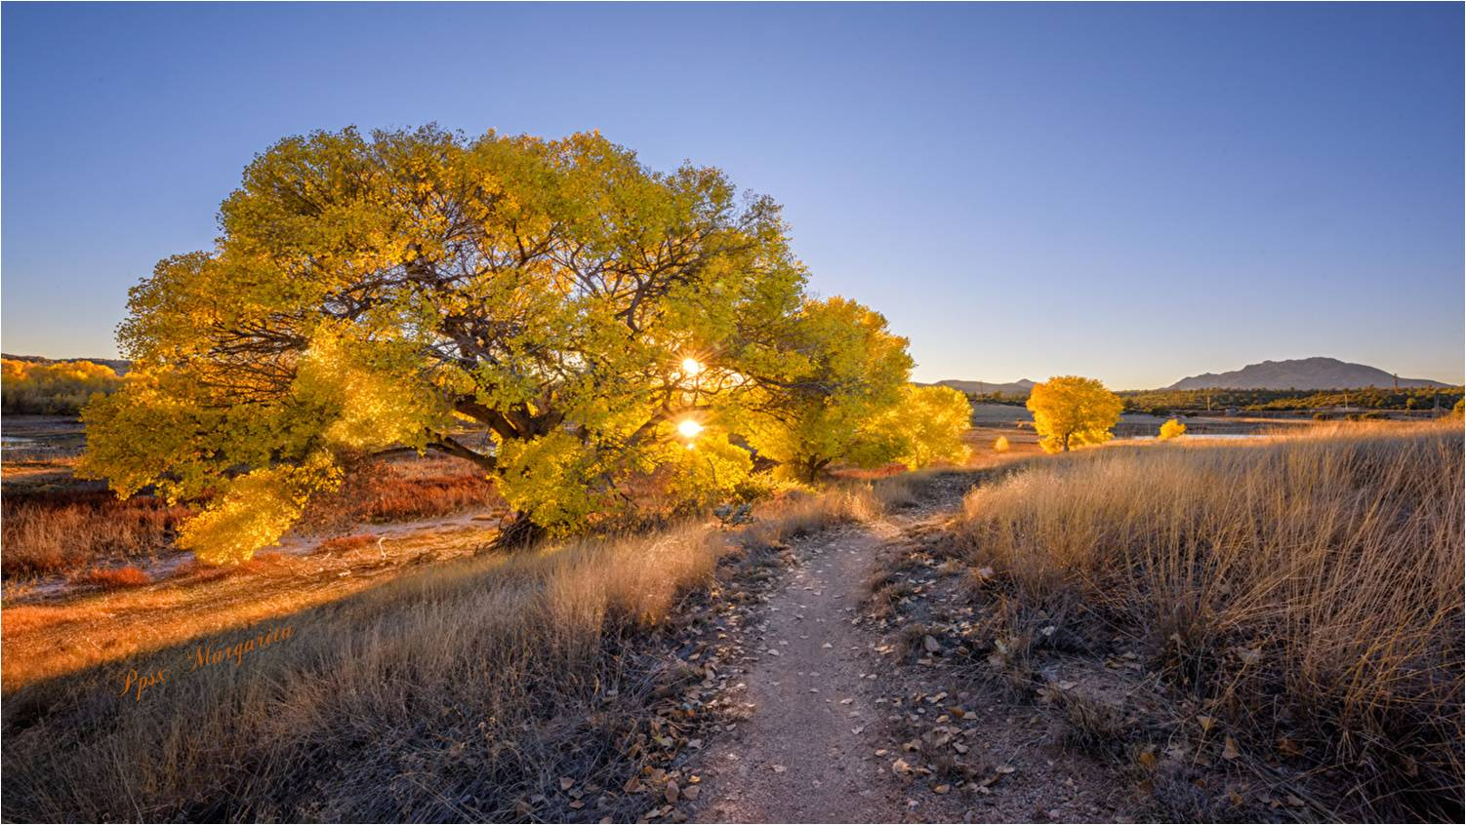
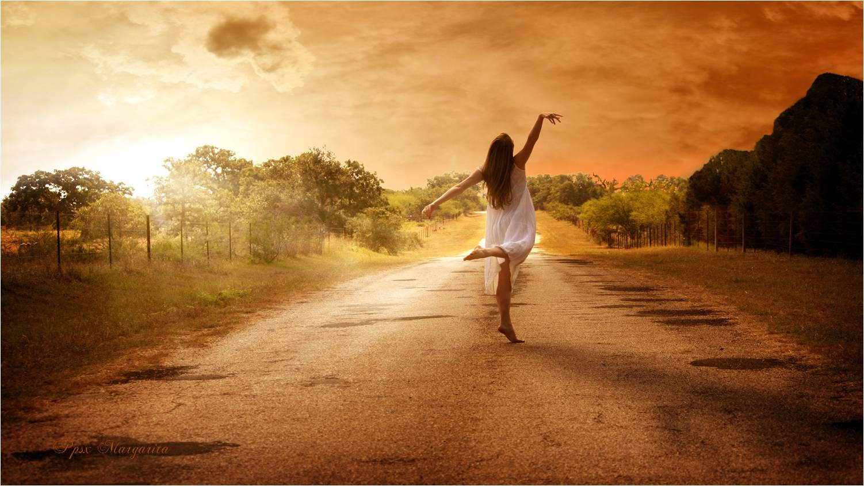
Pero la paz se construye
Que los sueños se persiguen

Slide 20
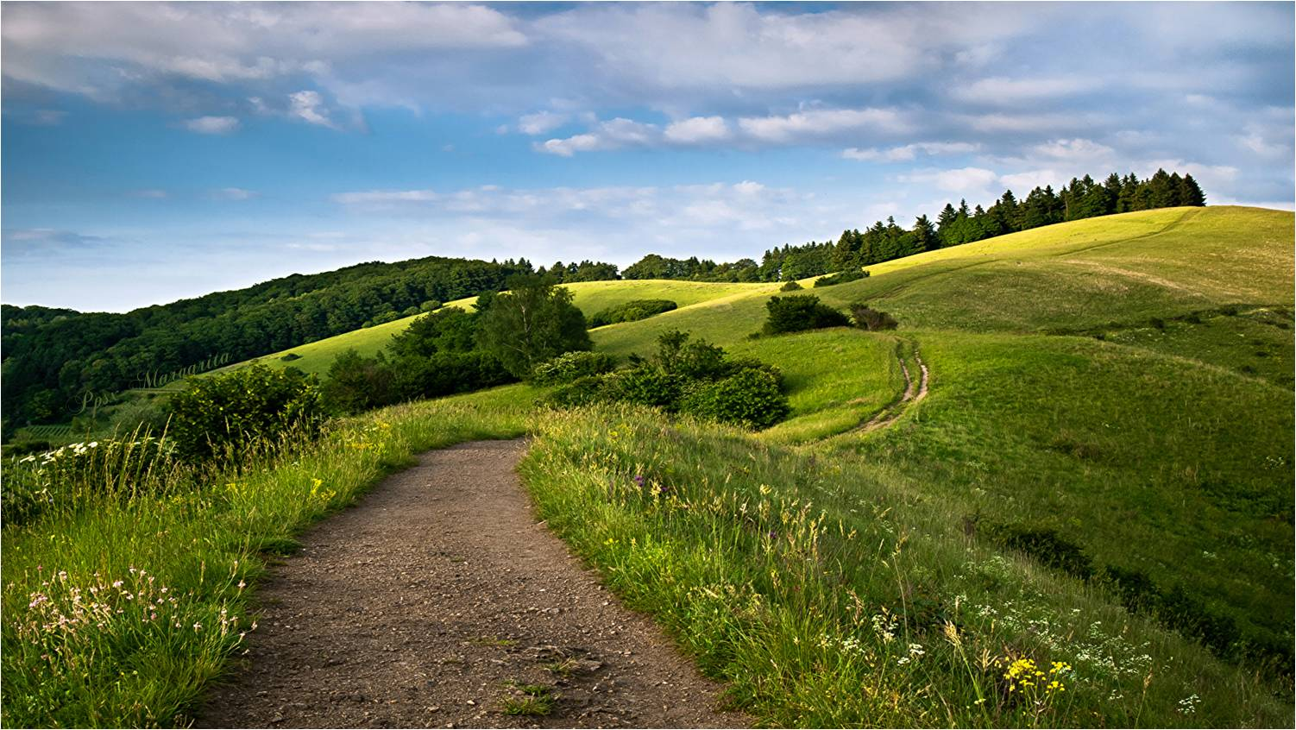
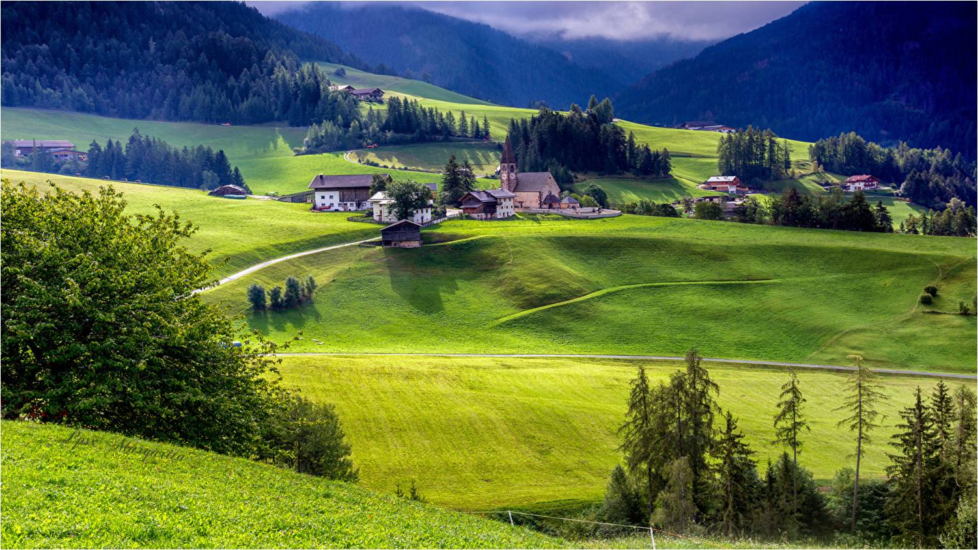
Que la libertad se exige
Y la soberbia destruye

Slide 21

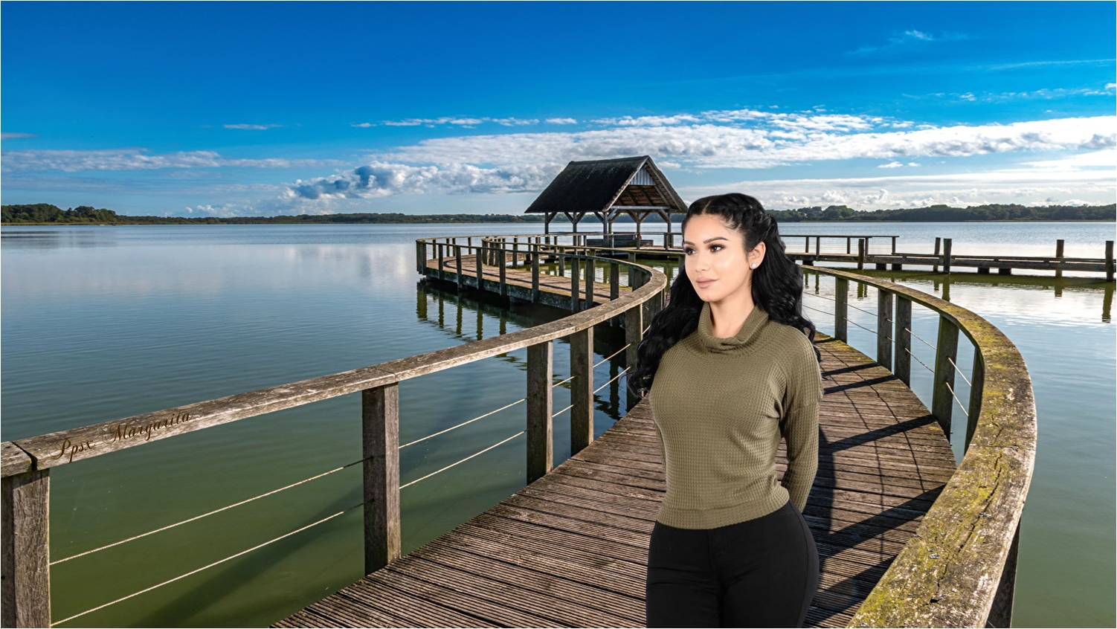

Que el perdón es una cura Que nos sana
lentamente
Y el rencor es un tormento
Que nos perturba la mente

Slide 22
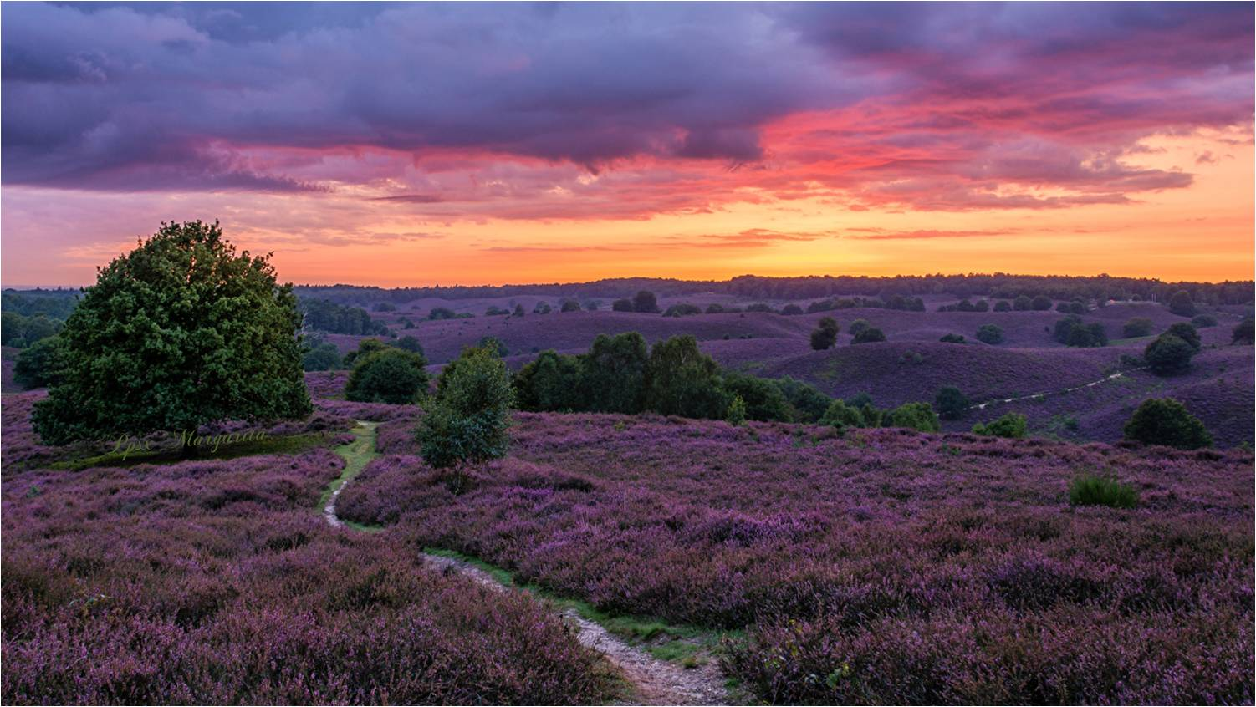
Aprendí en mi caminar

Slide 23
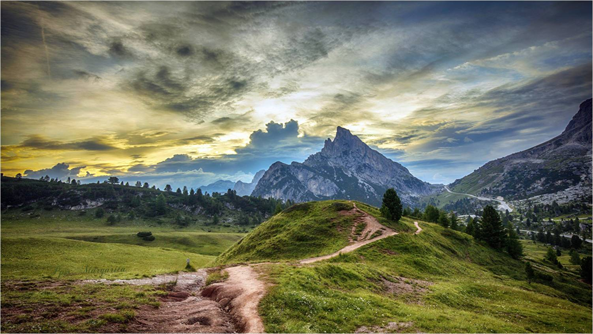
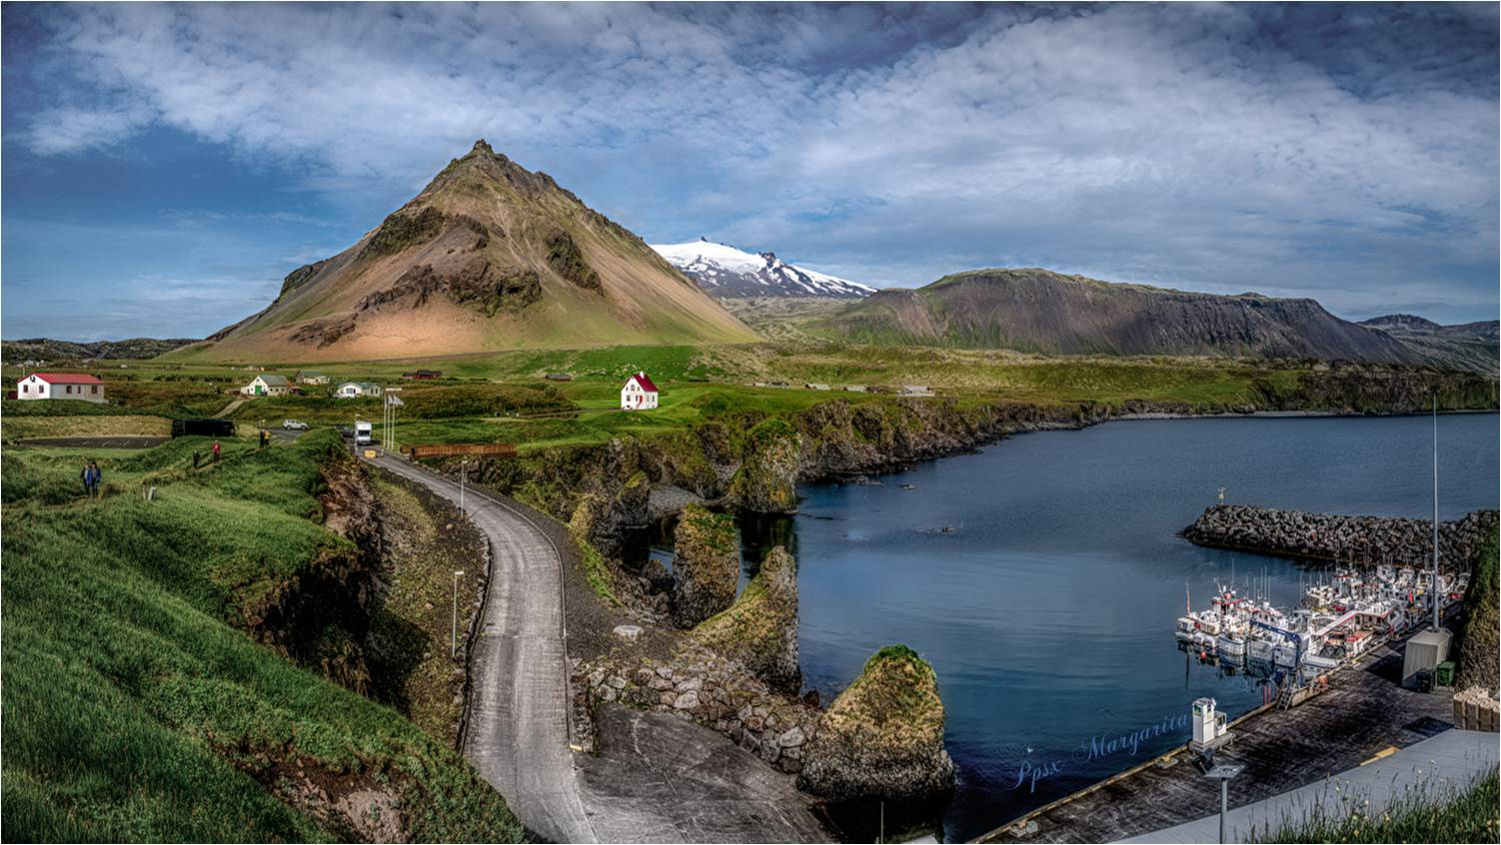
Que los hijos no son nuestros
Sino gaviotas del mar

Slide 24
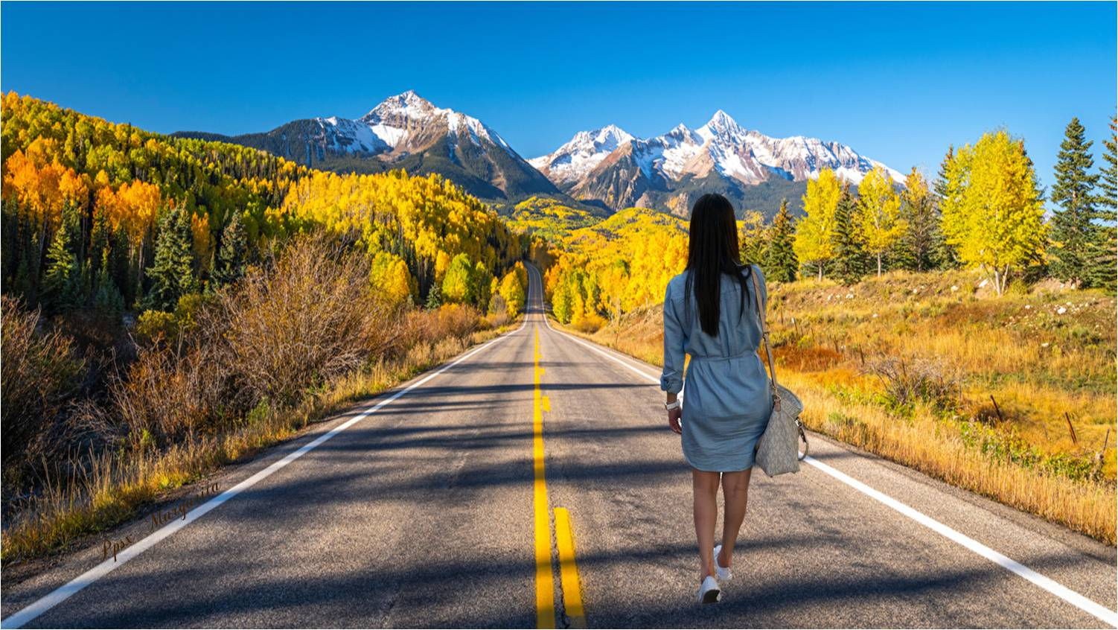
Y cuando crecen sus alas
Alzan el vuelo y se van

Slide 25
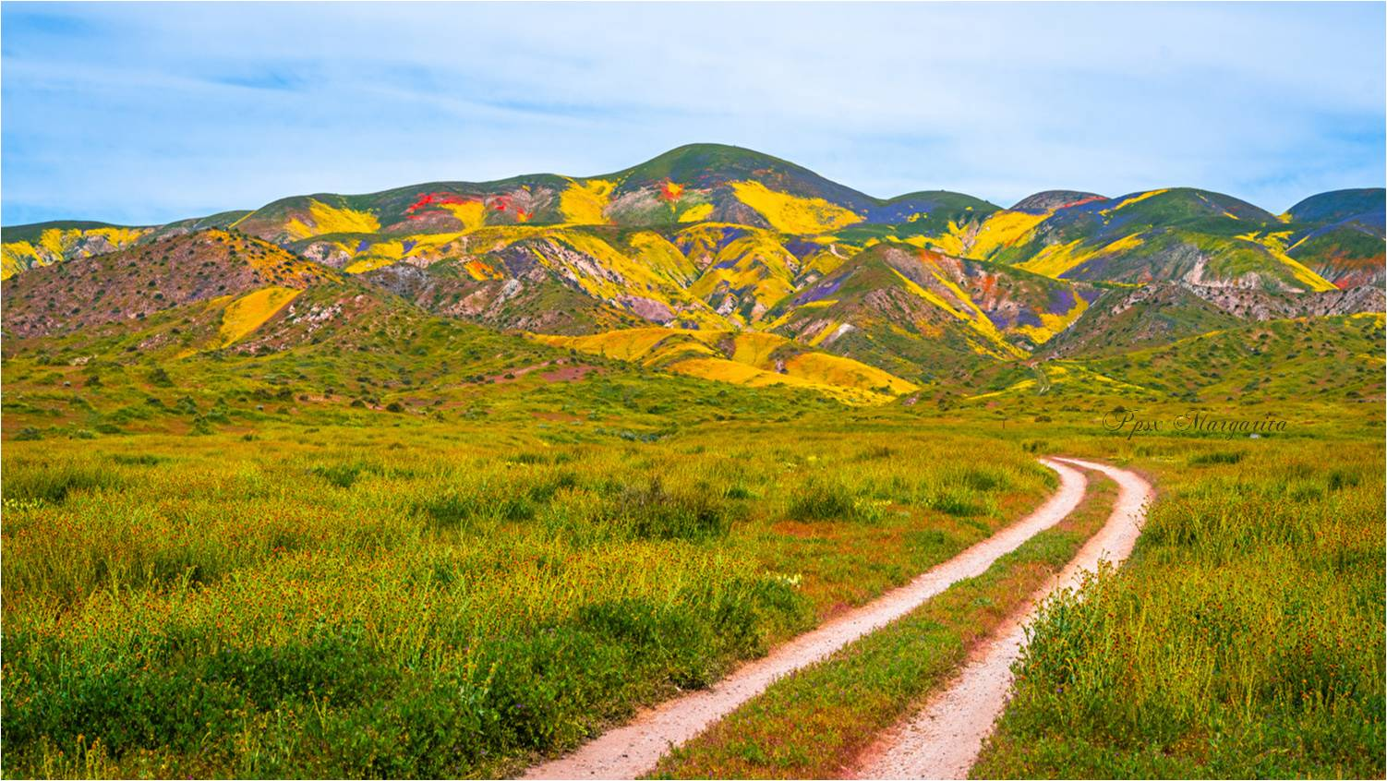
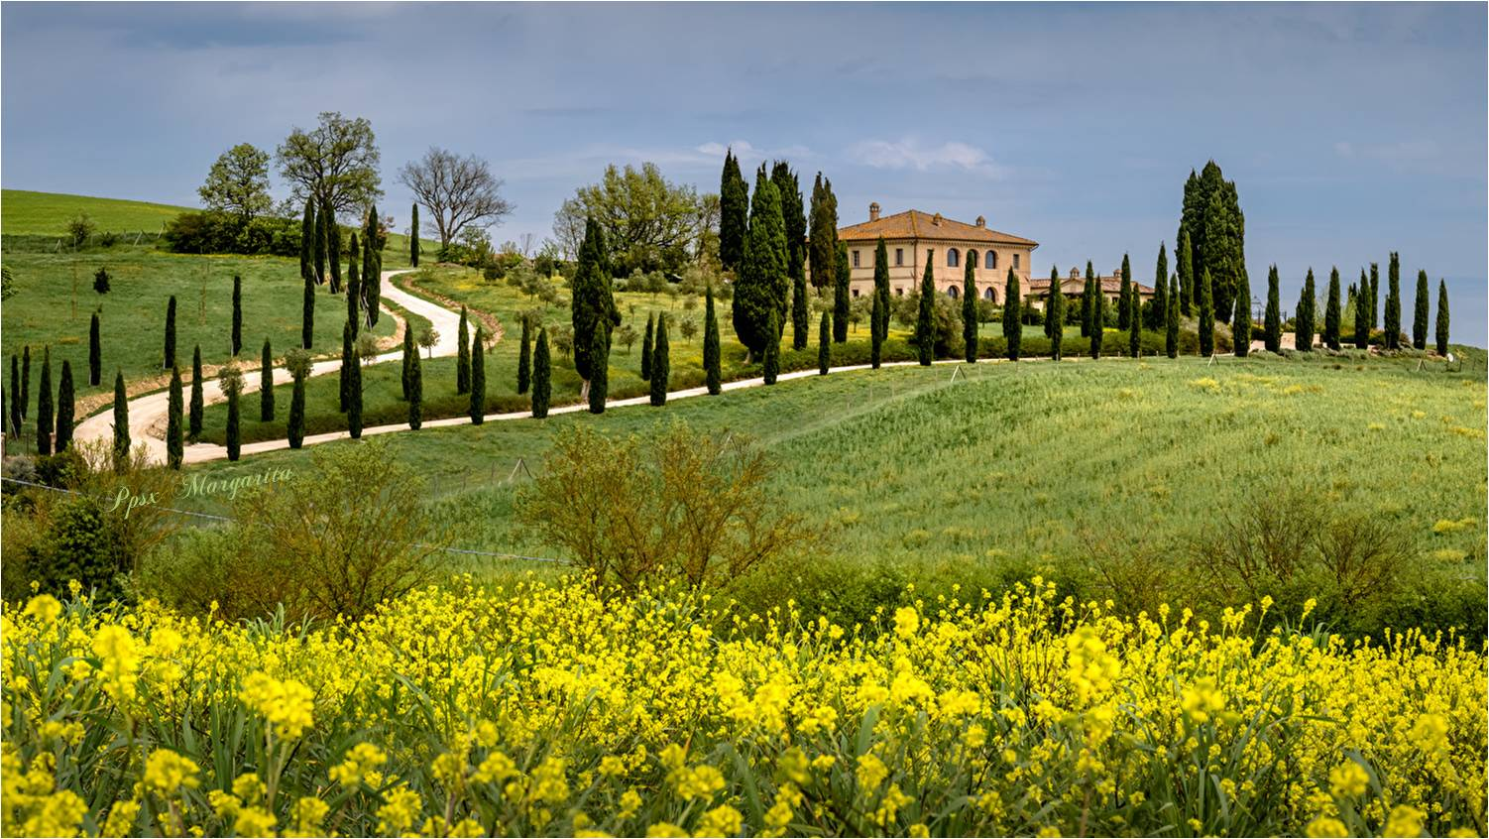
Y la familia es el templo
Donde aprendemos a amar
Que un amigo es un tesoro
que debemos valorar

Slide 26
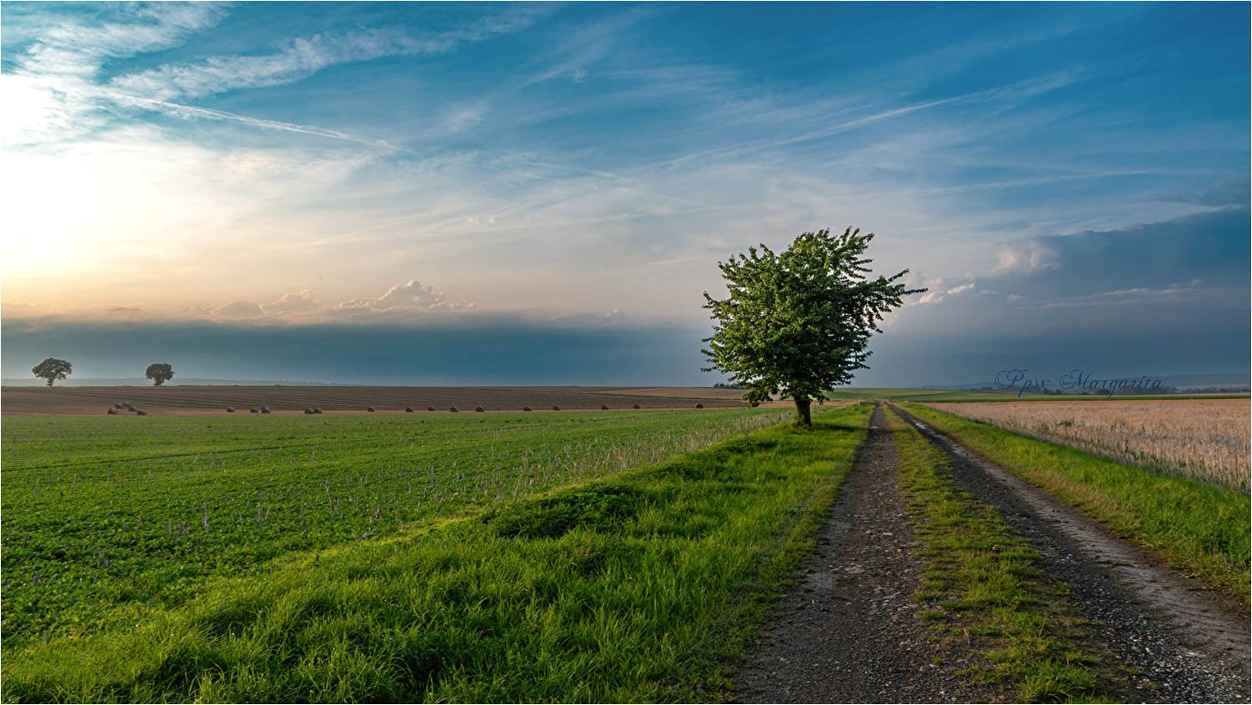
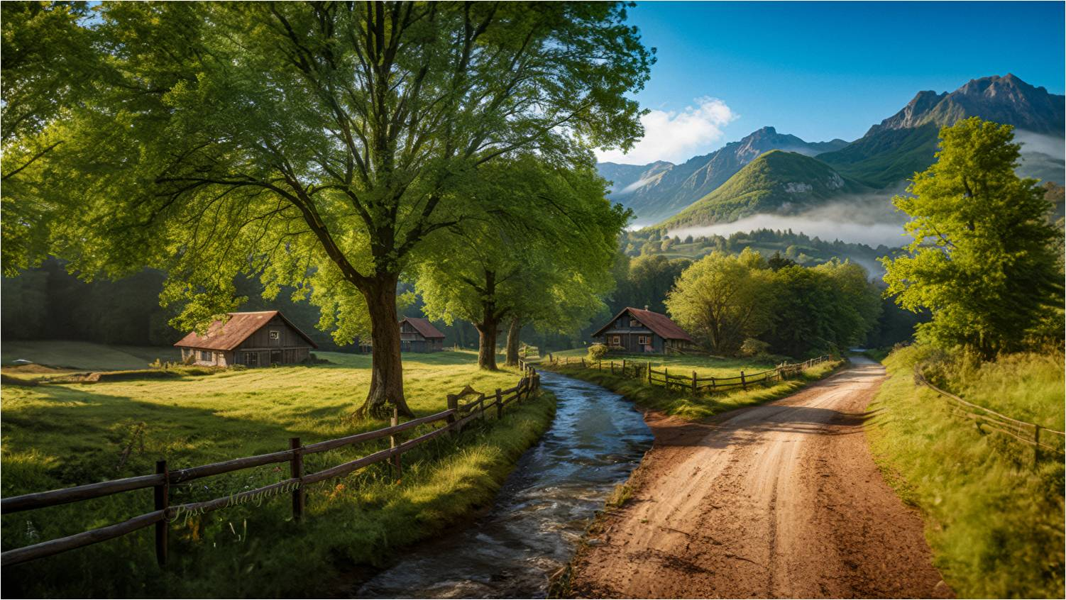
Que el mañana es muy incierto
Que la humildad te engalana

Slide 27
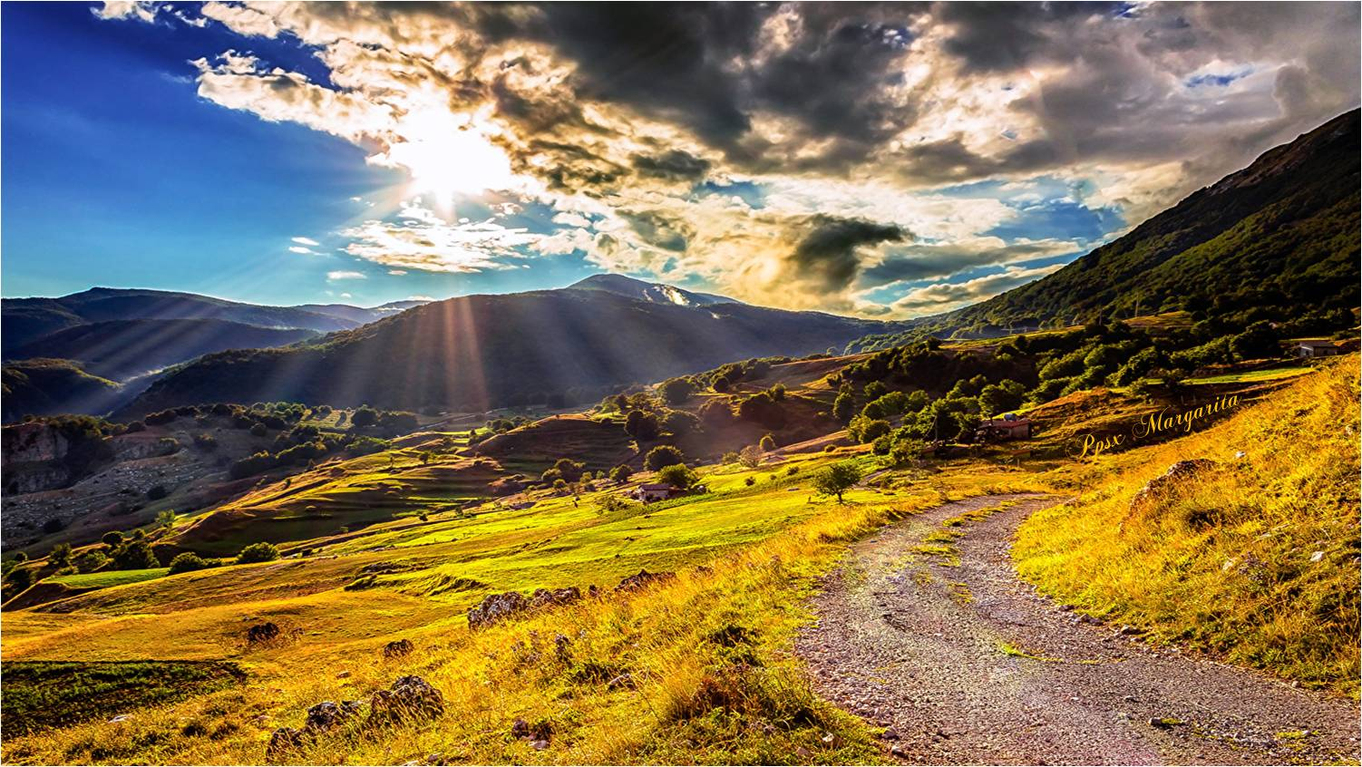
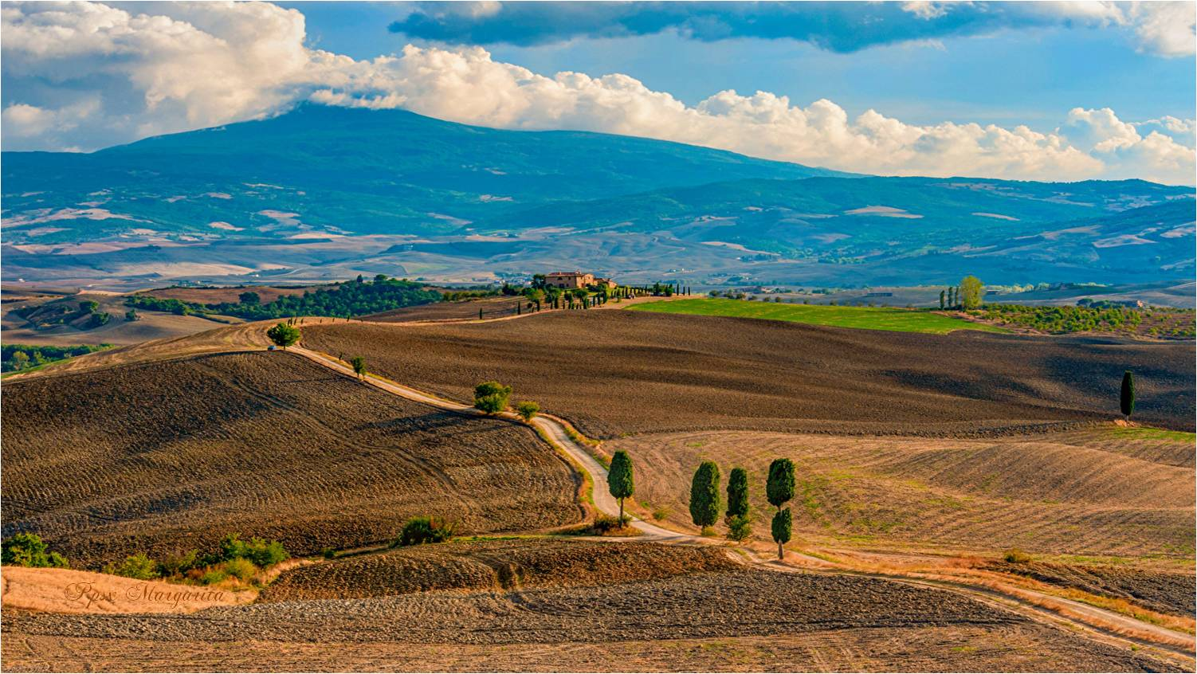
Que es la muerte certeza
ES la vida enseñanza

Slide 28


Y es el amor la esperanza

Slide 29




septiembre 2024
Música: eugen doga
WALTZ OF LOVE
Autora: Dhiaga Cosaint
Margarita

Slide 30









¿Te ha gustado?
Puedes ver más entrando
Aquí
Además puedes recibir powerpoints en tu correo electrónico suscribiéndote aquí:
Esta presentación powerpoint ha sido creada y compartida única y exclusivamente para mispps.com

